Slide 1
GROUPE RESSOURCE ACADEMIQUE COLLEGE LYON GRAL CLG
J 2
VENDREDI 2 FEVRIER
COLLEGE GRIGNARD
Jean-Marc BODET IA-IPR EPS
Jean-Luc COURNAC IA IPR EPS
Pierre Etienne TAILFER IA IPR EPS Alain VIGNERON IA IPR EPS

Slide 2
Déroulé de la journée
9h00 : Présentation globale de la journée, pistes possibles de travail, rapide état des lieux sur les documents envoyés (les 4 parcours) et premières retours des équipes
10h15 - 11H 30 : Production de 2 documents : matrice et recueil des éléments réflexifs de cette démarche
11H45 - 12H45 : Pause Déjeuner
12h45 - 15h00 : Poursuite du travail engagé sur la matrice et illustration possible sur un CAC et APSA
(Production des groupes avec une APSA support sur chaque CAC,
CAC1: Epreuves combinées, CAC2 : Escalade ; CAC 3: Cirque; CAC 4: handball )
15h00 - 16H00 : Présentation des premiers travaux et réflexions par groupe en plénière , ¼ H par groupe
16H00 : Fin de la journée de formation

Slide 3
En quoi le travail engagé par le GRAL est nécessaire au plan académique… ?
Nécessité d’une explicitation et présentation d’une démarche globale ( matrice) pouvant réaliser une continuité Ecole/collège aussi bien sur le plan horizontal (cohérence d'objectifs entre les classes d'un même niveau) et vertical (cohérence des progressions entre les niveaux et donc dans les apprentissages).
Proposer une démarche mettant en évidence le parcours de formation de tous les élèves accessibles à tous les membres de la communauté éducative
Proposer des outils diffusables et consultables à l’échelle académique en s’appuyant sur les productions originales du GRAL et sur ceux déjà exploitées et aboutis de certains de ces membres.
Produire et publier… ?

Slide 4
Démarche impulsée par les textes …
Elèves Contexte Projet Etablissement Projet Académique
DIAGNOSTIC
Choix de certains Eléments signifiants du socle au regard du diagnostic des besoins des élèves
Composantes du socle sont priorisées
Descripteurs ou élément signifiants
Exemple d’éléments signifiants « Coopérer et réaliser un projet » déclinables sur 3 CAC
Cac1 "planifier et réaliser une épreuve combinée
CAC1 S’engager dans un programme de préparation collectif
CAC3 Participer activement, au sein d’un groupe, à l’élaboration et à la formalisation d’un projet artistique
CAC4 Réaliser des actions décisives en situation favorable afin de faire basculer le rapport de force en sa faveur ou en faveur de son équipe
→ Evaluation sur 4 niveaux de maîtrise ( (insuffisante, fragile, satisfaisant, très bonne maîtrise)
de chacun des attendus de fin de cycle avec si possible des rôles facilement identifiables par les élèves
Choix d’une ou d’APSA supports les plus pertinentes au regard du contexte
Notes:
Les différentes disciplines établissent un diagnostic des élèves sur l’ensemble des composantes du socle. A l’issue de celui-ci l’équipe EPS, en relation avec leurs collègues des autres disciplines, déterminent les éléments signifiants du socle qui seront plus particulièrement travaillés et évalués en EPS
Pour chacune des disciplines, des composantes du socle sont priorisées, des éléments signifiants identifiés et articulés avec les contenus disciplinaires, pour préciser ce que les élèves ont à apprendre lors des séquences d'apprentissage

Slide 5
Quelles relations inscrire entre ces 3 items pour parvenir à un parcours de formation identifiable pour tous les élèves dans les cycles 3 et 4…?
Des interrogations multiples….?
Enjeux de formation
Attendus de fin de cycle
Enjeux d’apprentissage
Enjeux de formation
Enjeux d’apprentissage
Attendus de fin de cycle
Notes:
Le croisement « Compétences générales de l’EPS » / « Attendus de fin de cycle » garantit que les enjeux d’apprentissage identifiés permettent de travailler les cinq compétences générales de l’EPS (et par conséquent les cinq domaines du socle) en relation avec les attendus de n de cycle

Slide 6
Des interrogations et des enjeux multiples….?
Place de l’élève au centre de cette démarche et non une lecture déclinée trop forte de l’APSA…
Enjeux d’apprentissage- Attendus de fin de cycle CAC et déclinaison didactique de l’APSA….? Existe t-il des déclinaisons didactiques de l’APSA plus opportunes que d’autres… ?
Degré de liberté pédagogique laissé aux collègues au regard du projet EPS et d’une démarche globale de traduction des programmes .. ?
Quels éléments signifiants ( ES) du socle à prioriser par exemple en fonction de 2 à 3 contextes d’établissement différents … ? Démarche de questionnement globale… Exemple à partir des productions abouties du groupe ressource D6
Explicitation des attendus de fin de cycle sur 2 niveaux avec description précise indicateurs de fin d’étape…?
Evaluation de par les compétences ; définir des échelles de positionnement des élèves ; Transcrire des attendus de fin de cycle avec si possible des rôles (images, silhouette typique de comportement….) facilement identifiables par les élèves ( démarche officielle des programmes)

Slide 7
TD à engager
Elaboration de 2 documents :
Une matrice, document recto verso, synthétisant une démarche méthodologique « déductive » à partir des domaines du socle et impulsée par les mises en oeuvre inscrites notamment dans les programmes; définition sémantique au préalable de certains items…?
Une fiche d’explicitation de votre démarche avec le recueil ordonné, chronologique des éléments de réflexion vous ayant conduits à produire la matrice demandée ci-dessus.. ? Quelle concaténation et relations des différents éléments pour parvenir à ce résultat…?
Notes:
Recto démarche globale d’analyse des déterminants ayant présidé à l’élaoboration des contenus d’enseignement inscrits dans

Slide 8
Organisation et Constitution des groupes
Production des groupes avec une APSA support sur chaque CAC,
CAC1: Epreuves combinées, CAC2 : Escalade ; CAC 3: Cirque; CAC 4: Handball
Constitution des groupes, par 4, avec étayage par type d’établissement ( Education prioritaire ou non) et non par spécialités (ne pas prendre le champ d’apprentissage où l’on est le plus compétent).
Groupes affinitaires possibles en respectant les règles énoncées ci-dessus…
Engager un travail en présentiel , finalisé en distanciel et présenté lors de la dernière journée de regroupement en avril ou mai.

Slide 9
Règles cadrant le travail qui sera engagé…
Liberté d’ajouter, de modifier, de regrouper les items et de les mettre en relation ensemble…
Liberté sur la présentation, les liens et ancrages possibles
Contrainte forte sur le format ( recto/verso A3)
Contrainte d’une matrice lisible, claire et appréhendable « facilement » par les collègues
Contrainte de décliner cette fiche avec 2 types d’établissement et 2 contextes différents.
→ partir d’un travail réalisé dans vos établissements

Slide 10
Présentation globale de choix macro pour illustrer la démarche méthodologique de l’enseignant; mise en relation des différents items..
Enjeux de formation
Eléments signifiants du socle
Place de l’élève dans la démarche d’enseignement
Enjeux d’ apprentissage
Projet de classe
R
E
C
T
O
Attendus de fin de cycle
Contexte: description caractéristiques élèves
Démarche de l’enseignant
Parcours de formation
Domaines DU SOCLE et compétences travaillées ( formulation large par ex comme la compétence attendue)
Notes:
Enjeu de formation :: croisement entre l’identification des caractéristiques des élèves et les éléments signifiants du socle
Enjeux d’apprentissage; croisement entre les attendus de fin de cycle et enjeux de fomation
Notion importante de parcours de formation
Un tableau « Enjeux d’apprentissage du Ca ». Celui-ci croise les compétences générales en EPS avec les attendus de fin de cycle afin d’identifier les
principaux enjeux d’apprentissage du champ pour le cycle 4. Ces enjeux peuvent être complétés par les équipes en fonction de leur projet pédagogique.
Des tableaux « attendus de fin de cycle ». Ils explicitent chaque attendu de fin de cycle du champ d’apprentissage, en spécifiant les enjeux d’apprentis- sage en contenus possibles et en proposant des repères de progressivité. Les équipes choisissent des contenus en fonction de leur projet pédagogique.

Slide 11
Domaines DU SOCLE et compétences travaillées ( formulation large par ex comme la compétence attendue)
Eléments signifiants du socle :
Conduites initiales :
Conduites finales :
V
E
R
S
O
Objets d’enseignement :
Des choix dans la démarche d’appropriation des contenus :
Enjeux de formation :
Focales motrices guidant l’élève dans la construction et l’appropriation de certaines habiletés motrices :
Fil rouge: quantitatif et/ou qualitatif :
Formes de pratique scolaire :
Evaluation :
Planification d’une trame de cycle avec thématiques de travail incontournables
Attendus de fin de cycle :

Slide 12
R
E
C
T
O

Slide 13
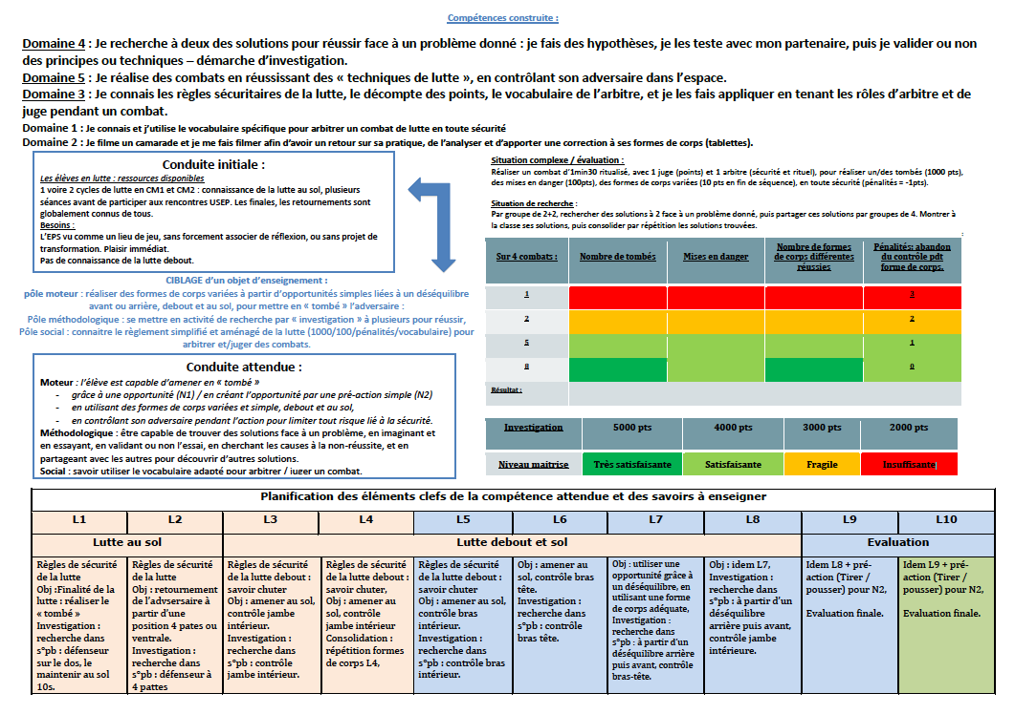

Slide 14
ANNEXES

Slide 15
Compétences du socle Exmple :Domaine 5 – cycle 4 : Les représentations du monde et l’activité humaine
Eléments signifiants | Indicateur de maitrise | Contextes et situations possibles d’évaluation
Identifier des règles et des principes de responsabilité individuelle et collective dans les domaines de la santé, de la sécurité, de l’environnement | Appliquer systématiquement et de manière autonome les règles de sécurité et de respect de l’environnement. Expliquer une règle de sécurité ou de respect de l’environnement. Expliquer l’impact de différentes activtés humaines sur l’environnement. Expliquer un comportement responsable dans le domaine de la santé, de la sécurité et de l’environnement. | respect du vivant et de l’environnement lors des sorties de terrain et des activités en laboratoire. Ou ….

Slide 16
Définir des échelles de positionnement des élèves
Définir , pour les éléments du socle évalués, des échelles de maîtrise à quatre niveaux( insuffisante, fragile, satisfaisante, très bonne)
À mettre en relation avec les attendus de fin de cycle
 | M insuffisante | M fragile | M satisfaisante | M très bonne
Domaine 1;4 : Pratiquer des APSA
AFC ( réaliser des actions décisives)

Slide 17
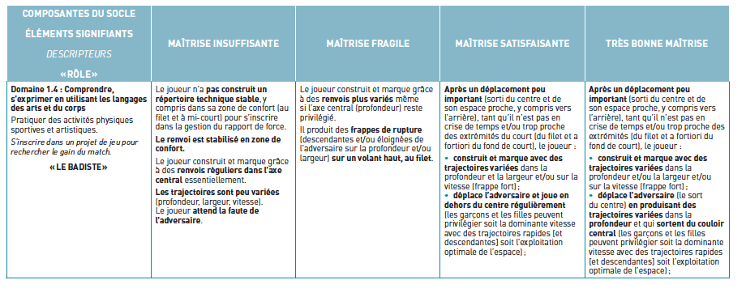
Identifier 4 niveaux de maîtrise de compétence( (insuffisante, fragile, satisfaisant, très bonne maîtrise)
Transcrire des attendus de fin de cycle avec si possible des rôles (images, silhouette typique de comportement….) facilement identifiables par les élèves ( démarche officielle des programmes)
Notes:
quelle part accordée dans cette validation à partir de blocs différent
Peut- on valider des compétences sous la forme dune compétence large , compétence attendue… ?
Domaine 3 : Je connais les règles sécuritaires de la lutte, le décompte des points, le vocabulaire de l’arbitre, et je les fais appliquer en tenant les rôles d’arbitre et de juge pendant un combat.

Slide 18
Le croisement « Compétences générales de l’EPS » / « Attendus de fin de cycle » garantit que les enjeux d’apprentissage identifiés permettent de travailler les cinq compétences générales de l’EPS (et par conséquent les cinq domaines du socle) en relation avec les attendus de n de cycle
Quid des enjeux de formation…?
Capture d’écran 2018-01-21 à 16.27.27
Notes:
Le croisement « Compétences générales de l’EPS » / « Attendus de fin de cycle » garantit que les enjeux d’apprentissage identifiés permettent de travailler les cinq compétences générales de l’EPS (et par conséquent les cinq domaines du socle) en relation avec les attendus de n de cycle

